Slide 1
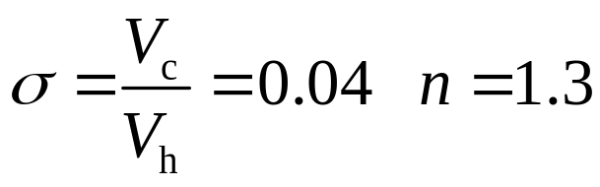
A453257
某大学实验室需4.9MPa压缩空气源，据市场调查，目前市售活塞式压气机余容比 。
叶轮式压气机
绝热效率η _{Cs}=0.85，试提出初步方案及必要的分析计算。
已知，T₀ = 290 K，p₀ = 0.1 MPa。
参考解
分析活塞式压气机压头高流量小，叶轮式压气机压头低
流量大，考虑到大学实验室用气量可能较小，但其压力却较
大，故采用活塞式压气机较合 适。为了保证一定的容积效率
及设备和人身安全，考虑分级（2级）压缩中间冷却。
中间压力及压力比

Slide 2
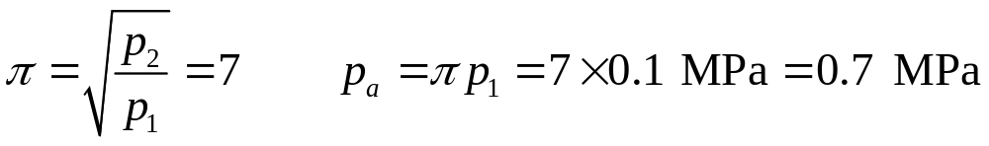
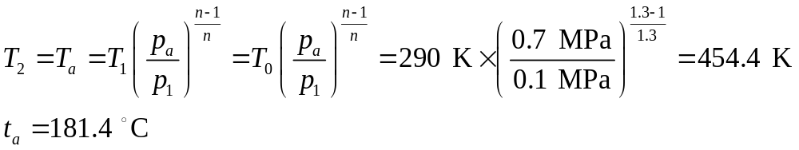
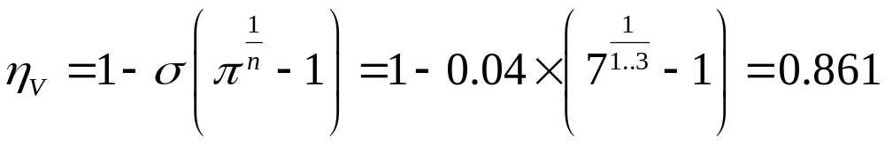
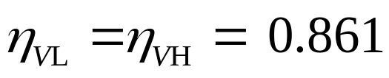
容积效率
因为两级压气机σ 相同，n 相同，所以

Slide 3
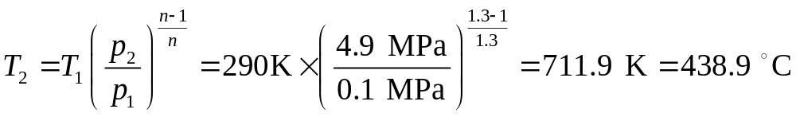
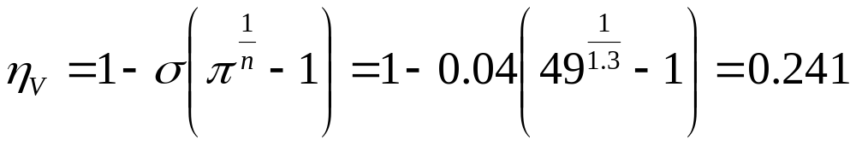
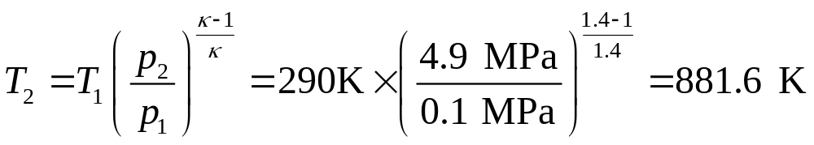
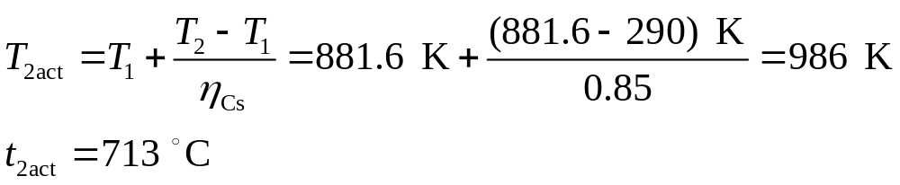
若一级压缩，则
若叶轮式压气机可以实施如此大之压比，则
从以上数据（及另外储气筒容积）等分析，采用活塞式
压缩机两级压缩中间冷却设计方案较合适。
返回

